Slide 1
Trendden Arındırılmış Finans Verileri Üzerinde Evrimsel Algoritmalar ile Salınım-tabanlı Teknik Analiz Göstergelerinin Parametre Eniyilemesi
Uğur ŞAHİN

Slide 2
İçerik
Motivasyon
Temel Kavramlar
Teknik Analiz Göstergeleri
Trend Normalizasyonu
Kullanılan Algoritmalar
Geliştirilen Model
Yapılan Deneyler ve Sonuçlar
Gelecek Çalışmalar
Kripto Paralar Üzerinde Pairs Trading Eniyilemesi

Slide 3
Motivasyon
Salınım tabanlı göstergeler (RSI, %R …) trendin olmadığı veya çok güçsüz olduğu durumlarda iyi çalışır.
Trendin güçlü olduğu durumlarda bu göstergelerin performansı azalır.
Trendin etkisini azaltarak bu göstergelerin başarımını güçlü trend varlığında da sürdürebilir miyiz?

Slide 4
TEMEL KAVRAMLAR
ETF (Exchange-Traded Fund)
- Alım-satıma imkan veren fon
Trend
- Verilerin belirli bir dönem içerisindeki genel hareket yönü
Teknik Analiz
- Finansal veriler üzerinde istatistiksel çalışmalar yaparak anlamlı çıkarımlar yapılması

Slide 5
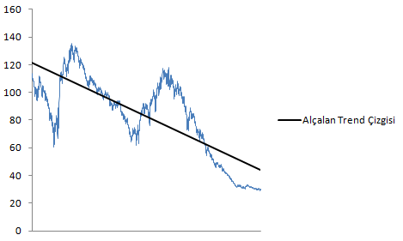
Trend Örneği

Slide 6
Teknik Analiz Göstergeleri
Teknik analiz sonucu elde edilen ve menkul kıymetlerin gelecekteki fiyat ve trend tahmininde kullanılan göstergelerdir.
Basit Hareketli Ortalama (Simple Moving Average - SMA)
Bağıl Güç Endeksi (Relative Strength Index – RSI)
Williams %R

Slide 7
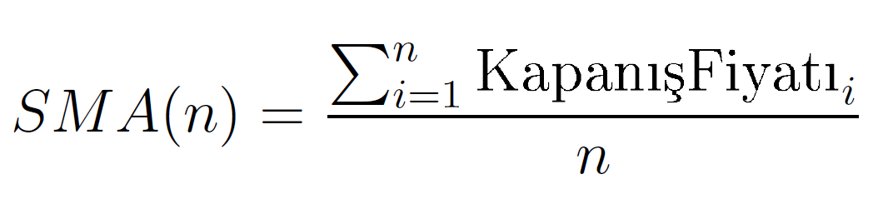
Basit Hareketli Ortalama (SMA)
Belirli bir dönem içerisindeki (50 gün, 100 gün, 200 gün) menkul kıymet fiyatlarının ortalamasıdır. Bir güne ait n günlük SMA değeri n gün öncesinden o güne kadar olan değerlerin ortalaması olarak hesaplanır. Trend yönünün tespitinde sıklıkla kullanılmaktadır.

Slide 8
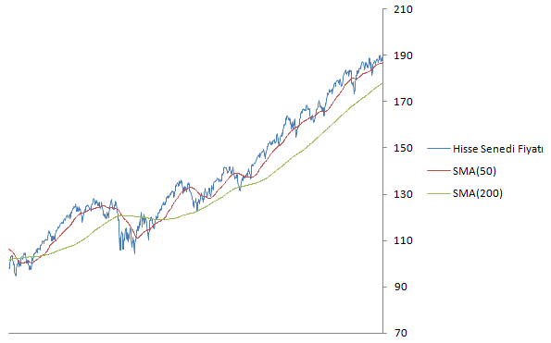
SMA ile Trend Tespiti

Slide 9
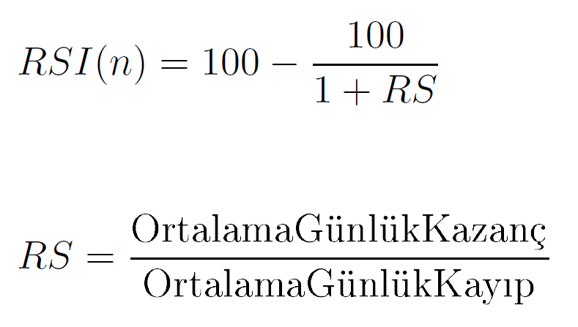
Bağıl Güç Endeksi (RSI)
0 ile 100 arasında değerler alır. 0’a yakın değer fazla-satım olduğunu (fiyatların çok düştüğünü), 100’e yakın değer fazla-alım olduğunu (fiyatların çok yükseldiğini) belirtir.

Slide 10
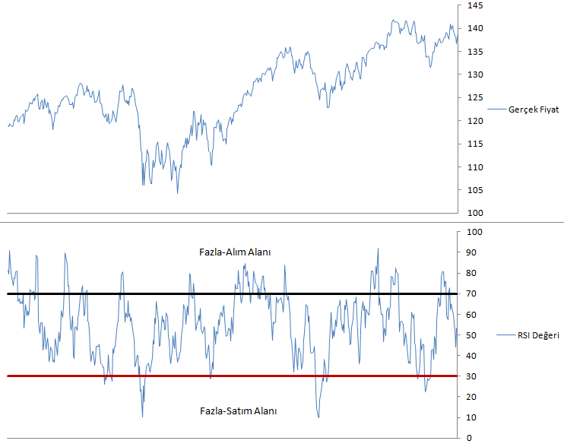
RSI Örnek

Slide 11
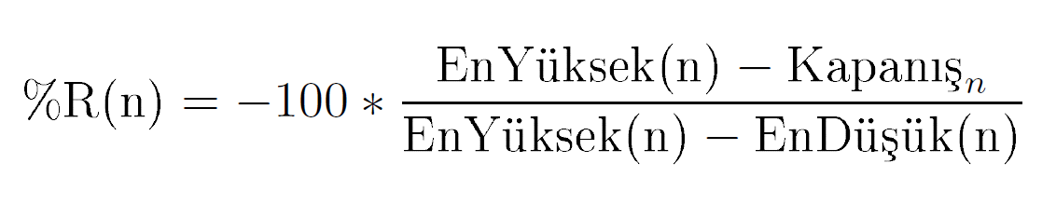
Williams %R
RSI’den farklı olarak -100 ile 0 arasında değerler alır, ancak yorumlama aynıdır. RSI dönem içerisindeki tüm değerleri hesaplamada kullanırken Williams %R sadece dönem içerisindeki en yüksek ve en düşük gün içi değerlerini veren iki veriyi kullanır.

Slide 12
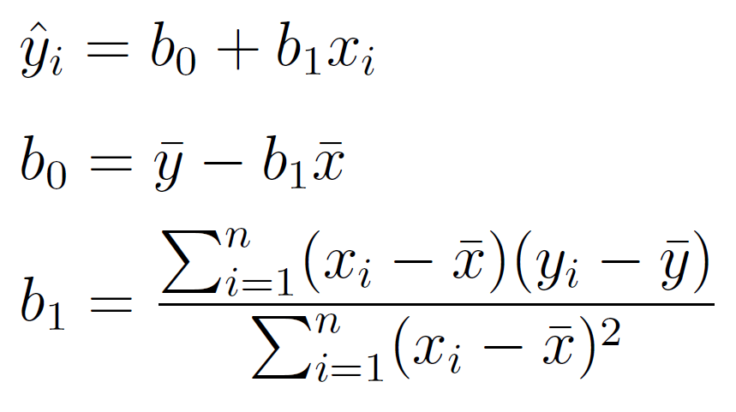
Trend Normalizasyonu
Lineer Regresyon ile Trend Tespiti
Trendin Pencereler Halinde Kaydırılarak Yumuşatılması
Yumuşatılan Trending Veriden Çıkarılması (Detrending)

Slide 13
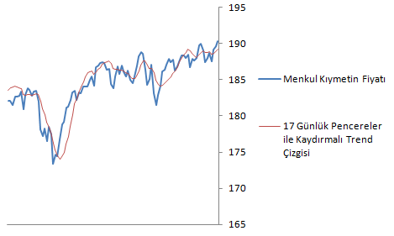
Yumuşatılmış Trend

Slide 14
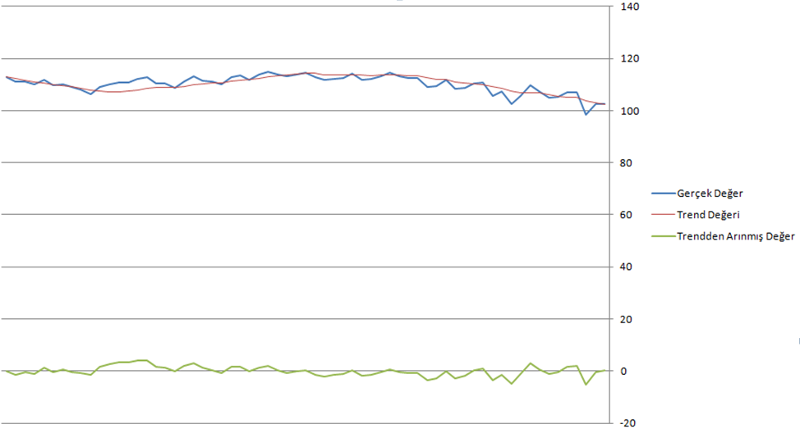
Trendin Veriden Çıkarılması (Detrending)

Slide 15
Kullanılan Algoritmalar
Genetik Algoritma (Genetıc Algorithm)
Parçacık Sürü Eniyilemesi (Particle Swarm Optimization)

Slide 16
Genetik Algoritma
Kaliteli bireylerin çaprazlanması sonucu kaliteli bireylerin ortaya çıkacağı varsayımına dayanan bir evrimsel algoritmadır.
Uygunluk Fonksiyonunun Belirlenmesi
Genetik Operatörler
Seçim Yöntemleri
Çaprazlama
Rulet Çemberi
Mutasyon
Turnuva
Elitizm

Slide 17
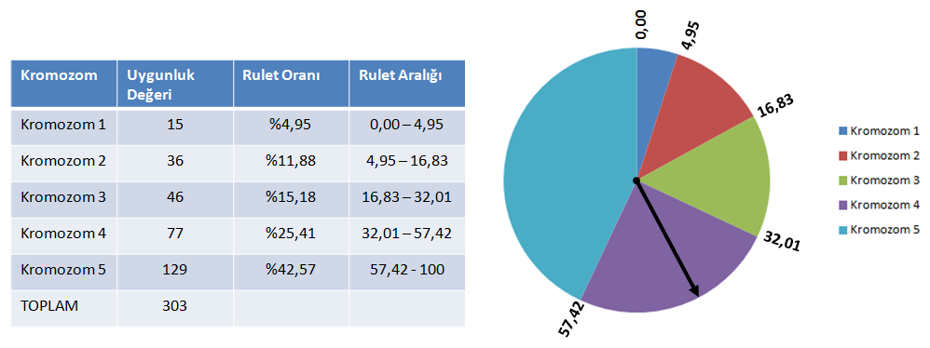
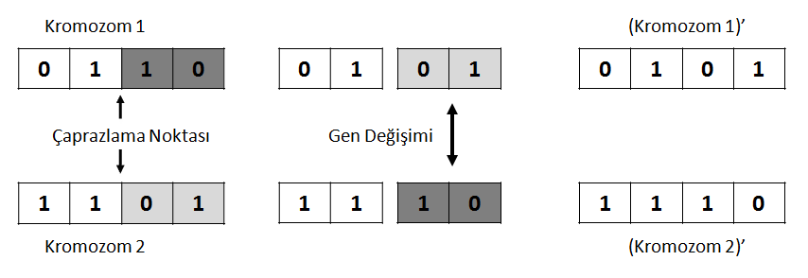
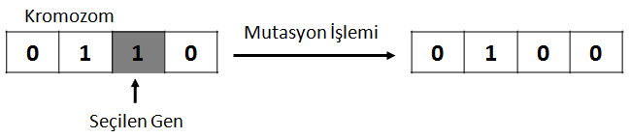
Genetik Operatörler ve Seçim

Slide 18

Parçacık Sürü Eniyilemesi
Bir kuş sürüsündeki haberleşme ağını temel alan ve bireylerin belirli bir merkezden yönetilmemesine rağmen topluluk halinde zeki bir şekilde hareket etmesini taklit eden bir sürü zekası algoritmasıdır.
Uygunluk Fonksiyonunun Belirlenmesi
Parçacıkların Hareket Vektörü Fonksiyonunun Belirlenmesi
Parçacıkların Çözüm Uzayı Dışına Çıkmasının Engellenmesi

Slide 19
Geliştirilen Model
Verilerin Trendden Arındırılması
Trendden arındırılan veriler üzerinde teknik analiz göstergelerinin parametrelerinin eniyilenmesi ve elde edilen parametrelerin test edilmesi
Trendden arındırılmış veriler için genel kural oluşturulması

Slide 20
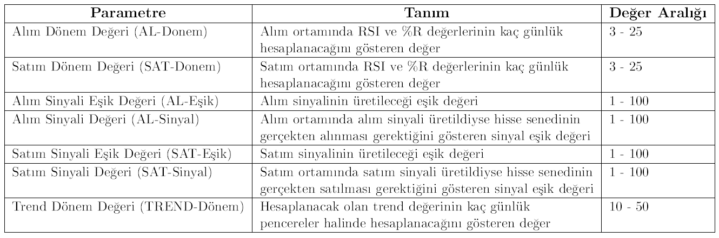
Geliştirilen Model
Parametreler ve Aralıkları

Slide 21
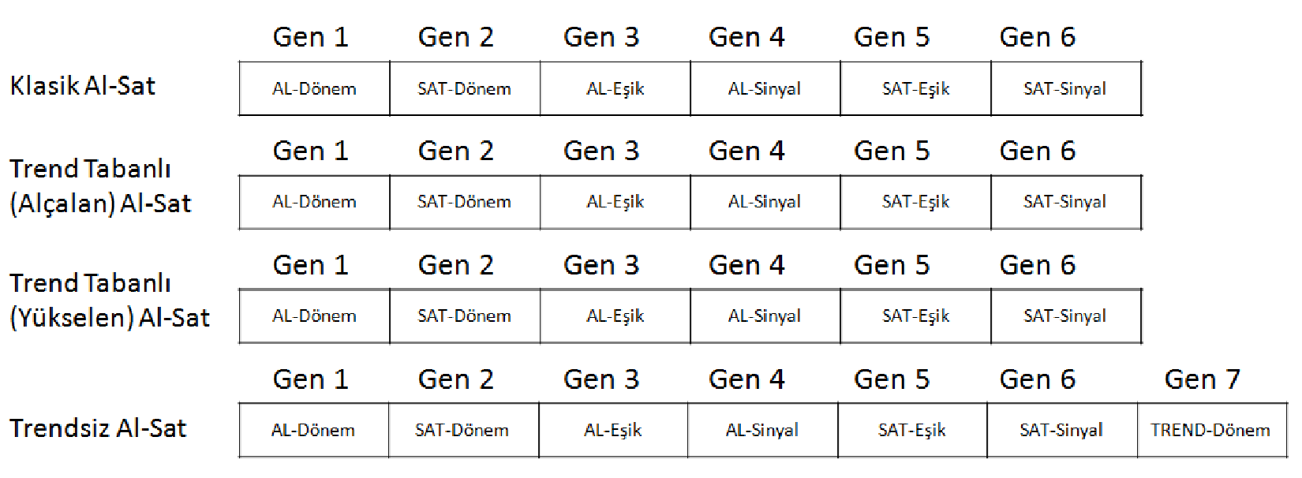
Geliştirilen Model
Genetik Algoritma ve PSO Çözüm Yapısı

Slide 22
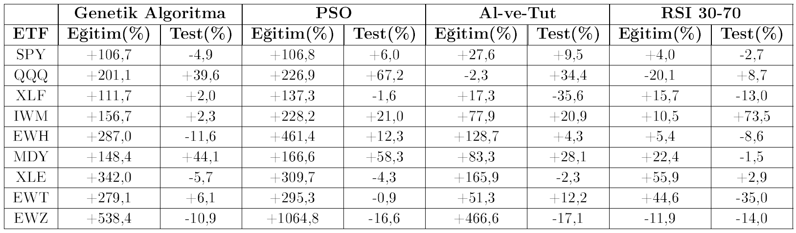
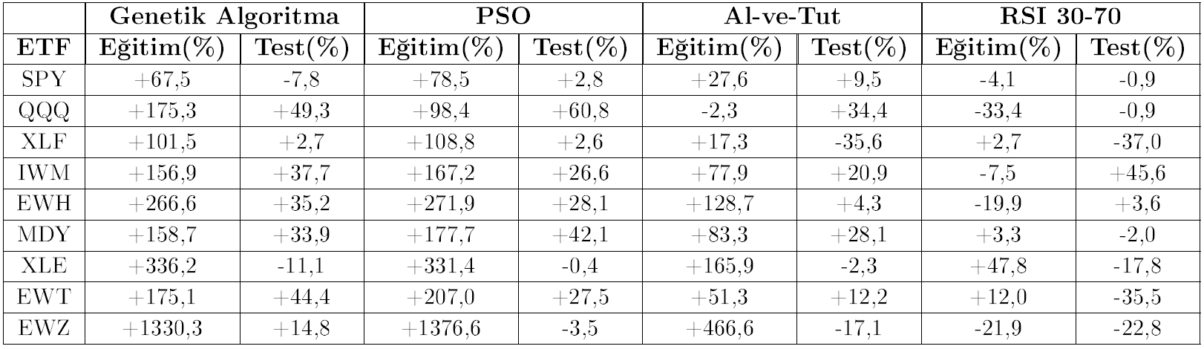
Yapılan Deney ve Sonuçlar
RSI ile Tek ve Çift Eşik Değerli Klasik Al-Sat Yöntemi

Slide 23
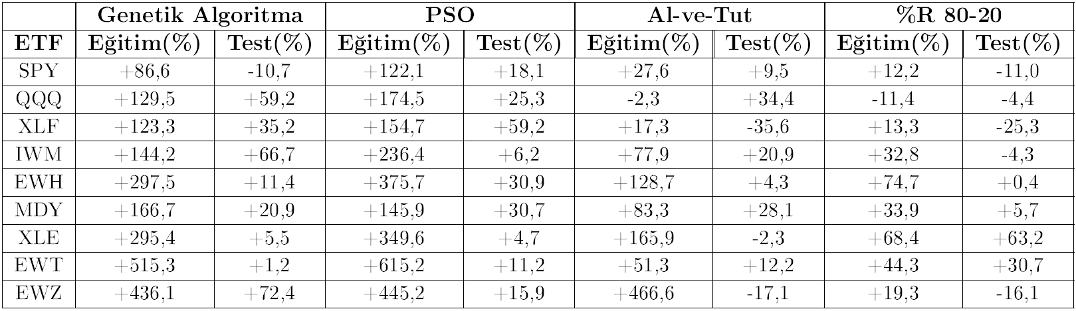
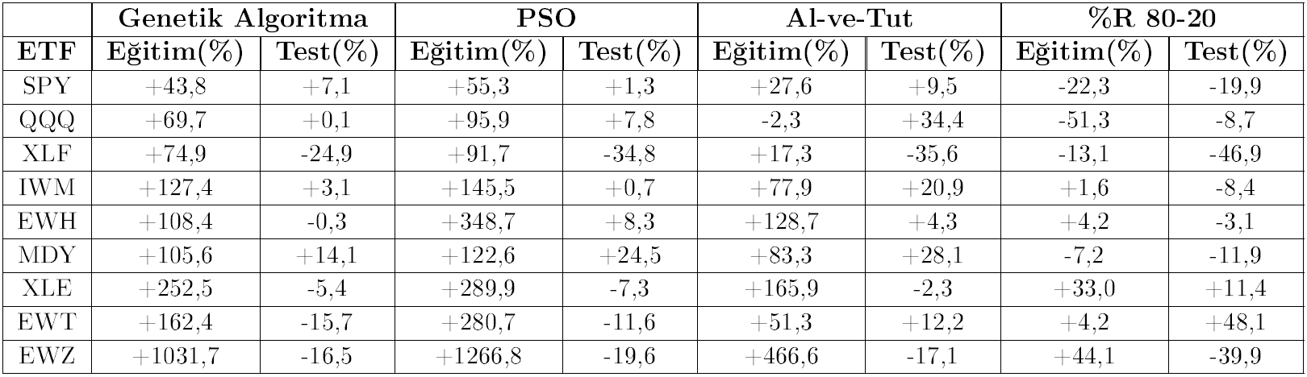
Yapılan Deney ve Sonuçlar
Williams %R ile Tek ve Çift Eşik Değerli Klasik Al-Sat Yöntemi

Slide 24
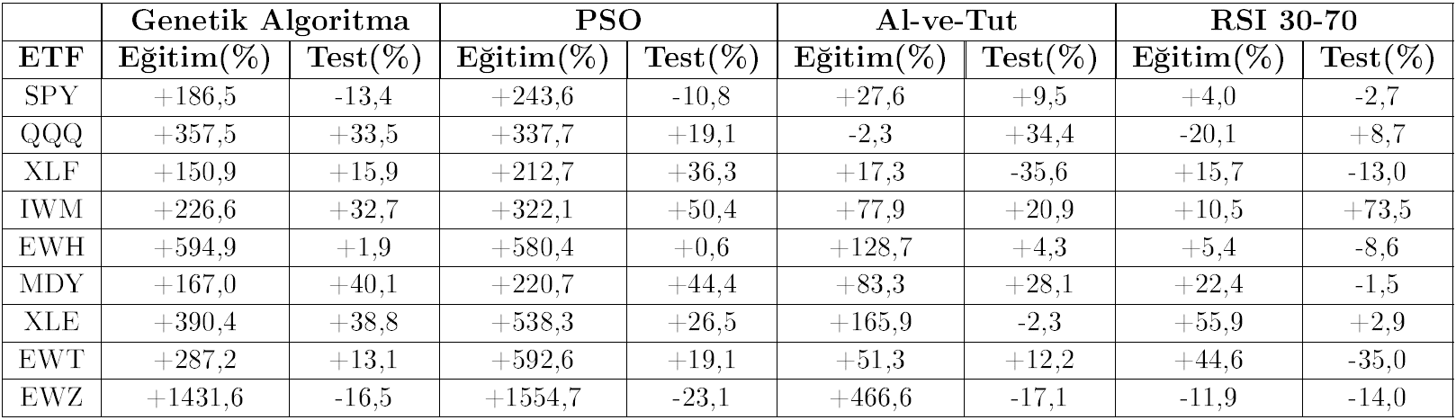
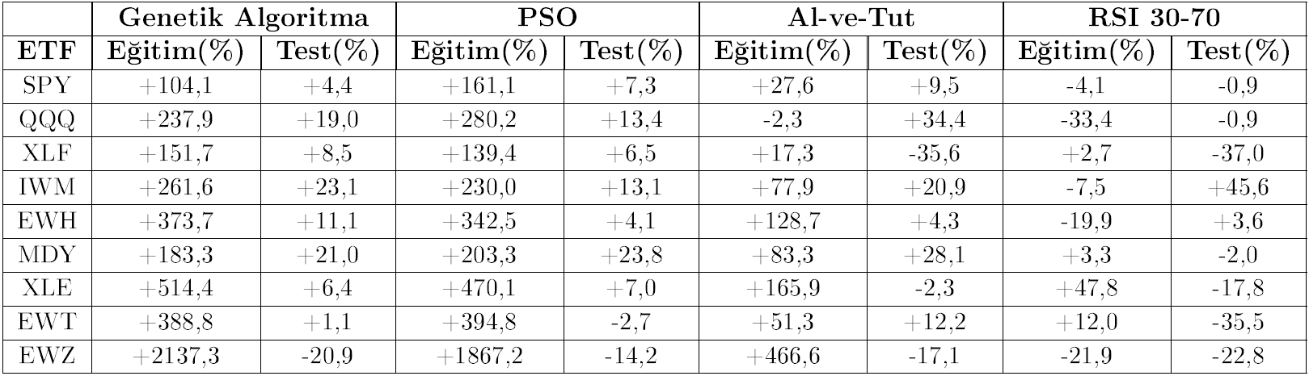
Yapılan Deney ve Sonuçlar
RSI ile Trend Tabanlı Tek ve Çift Eşik Değerli Al-Sat Yöntemi

Slide 25
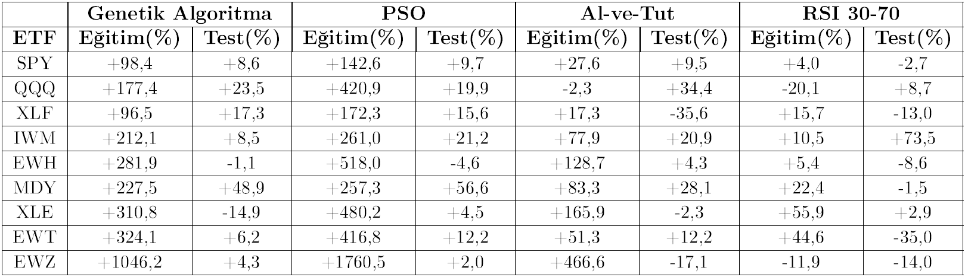
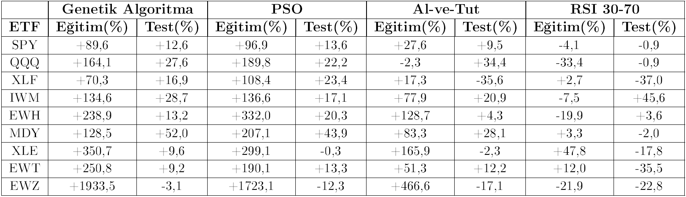
Yapılan Deney ve Sonuçlar
Geliştirilen Model ile RSI için Tek ve Çift Eşik Değerli Al-Sat Yöntemi

Slide 26
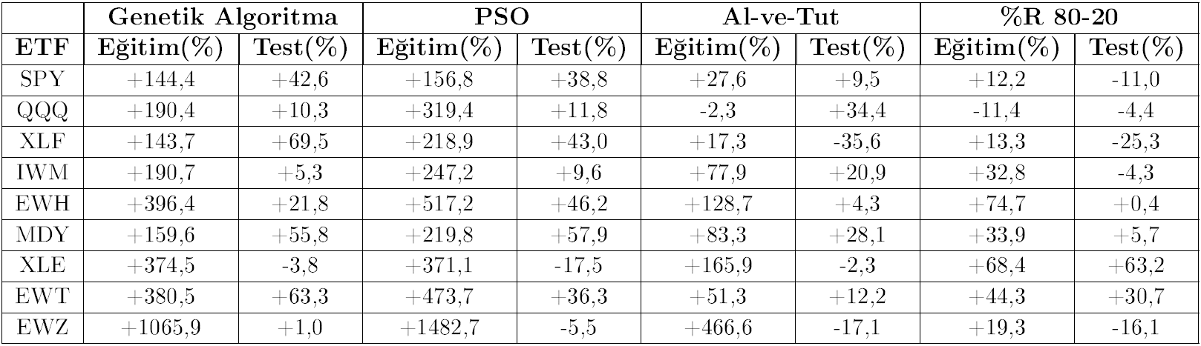
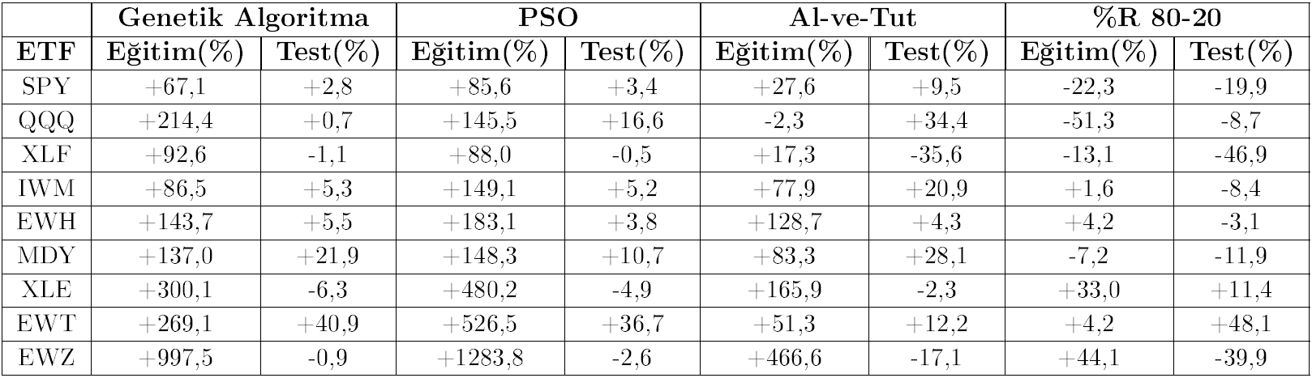
Yapılan Deney ve Sonuçlar
Geliştirilen Model ile Williams %R için Tek ve Çift Eşik Değerli Al-Sat Yöntemi

Slide 27
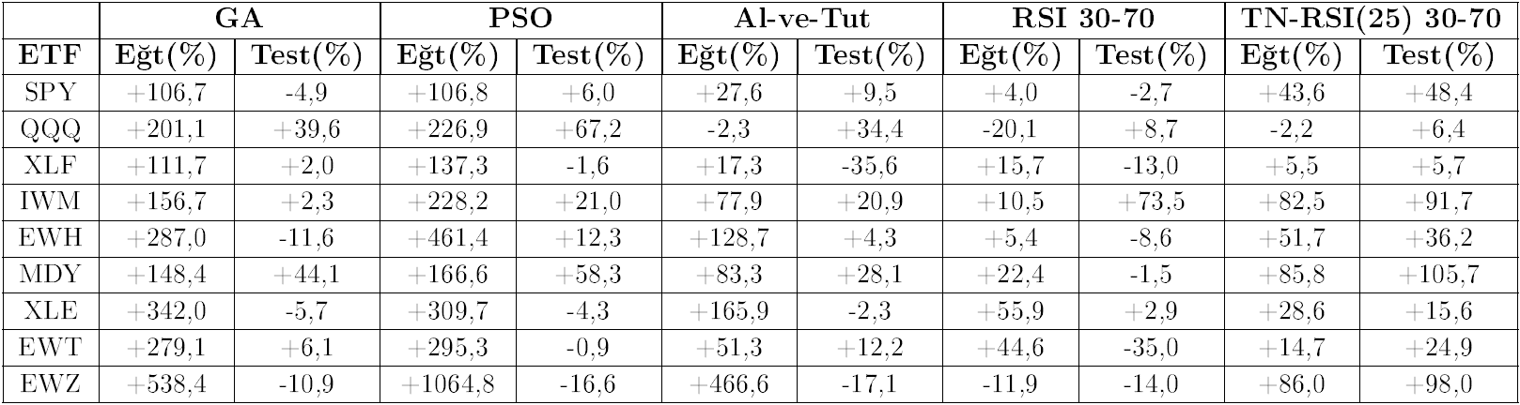
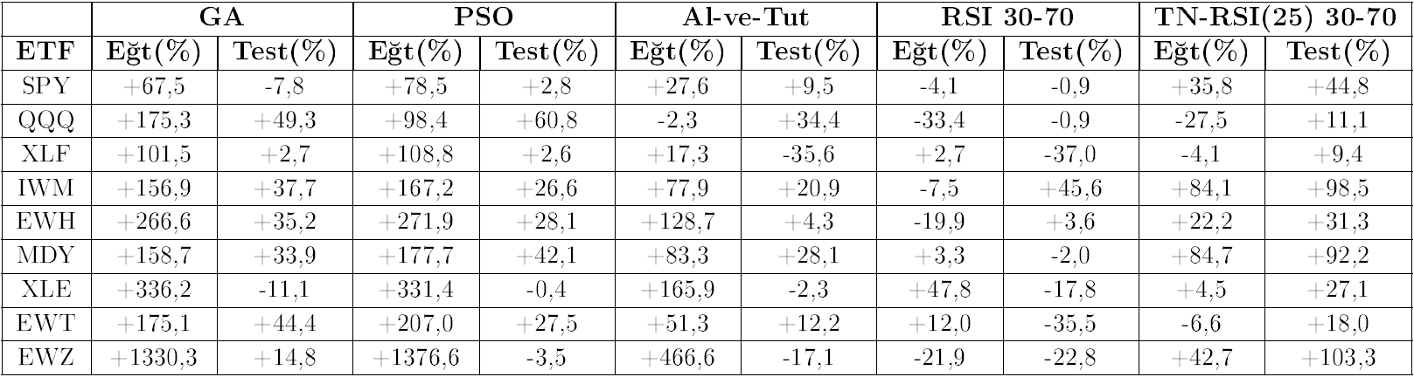
Yapılan Deney ve Sonuçlar
Geliştirilen Genel Kural ile Diğer Yöntemlerin Karşılaştırılması

Slide 28
Yorumlar
Evrimsel algoritmalarla eniyilenen RSI ve Williams %R kuralları genel kurallardan daha iyi sonuçlar vermiştir, ancak Al-ve-Tut yöntemine göre bariz bir üstünlük sağlayamamıştır.
RSI için çift eşikli yöntem, Williams %R için ise tek eşikli yöntem daha iyi sonuçlar vermektedir.
Trend tabanlı yöntem RSI ve Williams %R göstergelerinin başarımında bir artış sağlamıştır.
Önerilen model ile yapılan testlerde hem RSI, hem de Williams %R için genel kurallardan daha iyi sonuçlar elde edilmiştir.

Slide 29
Yorumlar
Önerilen model ile yapılan testlerde 9 ETF’nin 6 tanesinde Al-ve-Tut yönteminden daha iyi sonuç elde edilmiştir.
Geliştirilen model ile sunulan genel yöntem (TN-RSI(25) 30-70) RSI göstergesi için 18 veri grubunun 17’sinde pozitif kazanç getirmiştir.
Geliştirilen model ile sunulan genel yöntem (TN-RSI(25) 30-70) test grubunda yer alan 9 veri grubunun 8 tanesinde Al-ve-Tut yönteminden daha iyi kazanç sağlamıştır.
Elde edilen sonuçlar trendden arındırılan veriler ile salınım-tabanlı göstergelerin trende karşı olan zaafiyetinin azaltıldığını göstermektedir.

Slide 30
Gelecek Çalışmalar
Trend normalizasyonunda lineer regresyon dışındaki trend tespit yöntemlerinin de denenmesi
Uygunluk fonksiyonunda değer hareketlerinin taşıdığı riskin de hesaba katılması, riske karşılık gelen kazancın fonksiyon olarak seçilmesi
Daha fazla ETF için çalışma yapılması
ETF dışındaki finansal araçlar (hisse senetleri, altın, döviz vb) üzerinde de modelin denenmesi ve modelin yereldeki başarısının genelde de sağlanıp sağlanmadığının belirlenmesi

Slide 31
Diğer Çalışmalar
Gösterge Öbeklemesi ve Seçimi
Min-Max Windows yöntemi
RSI 30-70 kuralının trend ile yeniden düzenlenmesi

Slide 32
Gösterge Öbeklemesi ve Seçimi
Çok fazla sayıda gösterge var.
Bütün göstergeleri kullanmak yerine göstergeleri öbekleyelim.
Her öbekten başarılı birer gösterge alıp bunları kullanalım.

Slide 33
Gösterge Öbeklemesi ve Seçimi
GÖSTERGE ADI | KISALTMA | ÖBEK
Accumulation/Distribution | AD | 2
Average Directional Index | ADX | 2
Absolute Price Oscillator | APO | 1
Aroon | AR | 1
Bollinger Bands | BBANDS | 3
Chande Momentum Oscillator | CMO | 1
Commodity Channel Index | CCI | 1
Double Exponential Moving Average | DEMA | 2
Exponential Moving Average | EMA | 2
Kaufman Adaptive Moving Average | KAMA | 2
Linear Regression | LR | 2
Momentum | MOM | 1
Money Flow Index | MFI | 1
Moving Average Convergence/Divergence | MACD | 1
On Balance Volume | OBV | 3
Percentage Price Oscillator | PPO | 1
Rate of Change | ROC | 1
Relative Strength Index | RSI | 1
Simple Moving Average | SMA | 2
Stochastic Oscillator | STOCH | 3
Triple Exponential Moving Average | TEMA | 2
Weighted Moving Average | WMA | 2
Williams %R | WillR | 1
23 gösterge seçildi. SPY için oluşan öbek tablosu.

Slide 34
Gösterge Öbeklemesi ve Seçimi
54 tane ETF seçildi
ETF'lerin tamamı en az1 Ocak 2009 ve sonrasında aktif
Farklı sektörlerden ETF'ler mevcut
Facebook, Twitter gibi dev şirketlerin ETF çıkışları 2009'dan sonra olduğu için listeye dahil edilmedi.

Slide 35
Gösterge Öbeklemesi ve Seçimi
23 göstergenin her biri 54 ETF için ayrı ayrı optimize edildi.
Optimizasyon için genetik algoritma, parçacık sürü optimizasyonu ve guguk kuşu arama algoritması kullanıldı.
Eğitim için 1 Ocak 2009 – 31 Aralık 2013 (5 Yıl), test için 1 Ocak 2014 – 5 Mayıs 2017 (3,5 yıl) arası veriler kullanıldı.

Slide 36
Gösterge Öbeklemesi ve Seçimi
 | Aroon | Roc | Ema | Dema | Tema | Mom | Wma | Cci | Stoch | Apo | Bbands | Macd | Kama | Cmo | Sma | LinearRegression | Obv | Ppo | Mfi | WilliamsR | Rsi | Ad | Adx
SPY | 0,093697 | -0,01161 | -0,02721 | 0,031503 | 0,018541 | 0,121993 | 0,018219 | 0,073541 | 0,028342 | -0,01763 | 0,059312 | 0,037193 | 0,096656 | 0,129771 | 0,03348 | 0,081804 | 0,027424 | 0,008495 | 0,04575 | 0,158718 | 0,014919 | 0,052422 | 0,018851
QQQ | 0,080833 | 0,115139 | -0,00245 | 0,10872 | 0,104122 | 0,128315 | 0,040617 | 0,135708 | 0,133164 | -0,01467 | 0,139426 | 0,081227 | 0,104017 | 0,190232 | 0,013621 | 0,107285 | 0,028596 | 0,109954 | 0,01754 | 0,089546 | 0,138661 | 0,061132 | -0,02012
XLE | -0,01571 | -0,07138 | 0,01595 | -0,06548 | -0,03973 | -0,0186 | 0,001305 | -0,0349 | 0,000305 | 0,006755 | -0,0747 | -0,07847 | 0,010428 | 0,003792 | -0,02626 | -0,04975 | -0,11352 | 0,01478 | 0,018317 | -0,03092 | 0,022301 | -0,08662 | -0,0586
XLF | 0,069463 | 0,013548 | -0,04448 | 0,085656 | -0,00266 | 0,064355 | 0,049121 | 0,135853 | 0 | -0,00648 | 0,072638 | 0,105759 | 0,072944 | 0,018007 | -0,00922 | 0,073795 | 0,02126 | 0,037191 | 0,025609 | 0,14211 | 0,018387 | 0,020253 | -0,00653
IWM | 0,13446 | 0,106385 | -0,01335 | 0,003967 | -0,00436 | 0,075381 | -0,01231 | 0,057954 | 0,035879 | -0,01407 | 0,053381 | -0,00671 | 0,110665 | 0,095885 | -0,02171 | 0,095546 | 0,059344 | 0,068581 | 0,016051 | 0,096182 | 0,084024 | 0,072466 | 0,025018
EWZ | 0,047762 | -0,09073 | 0,10137 | 0,059464 | -0,02152 | -0,05457 | 0,031136 | -0,00403 | 0,086396 | -0,02281 | -0,05811 | -0,02295 | -0,0263 | -0,04543 | -0,04242 | -0,10771 | -0,09859 | -0,07585 | -0,06955 | -0,03364 | -0,02214 | -0,0416 | 0,064883
DIA | 0,103022 | 0,108212 | -0,02138 | 0,047452 | 0,0109 | 0,046294 | -0,02016 | 0,033004 | 0,069896 | -0,03025 | 0,057924 | 0,038005 | 0,074128 | 0,085429 | 0,038303 | 0,055661 | -0,02662 | 0,076486 | 0,0199 | 0,116119 | 0,076388 | 0,038557 | -0,00488
AAPL | 0,063592 | 0 | 0,025677 | 0,081876 | 0,149747 | 0 | 0,020335 | 0,143436 | 0,063417 | 0,071125 | 0,092722 | 0,119691 | 0,151901 | 0,198324 | 0,047486 | 0,049427 | 0,037582 | 0,113221 | 0,096482 | 0,071642 | 0,143534 | 0,035602 | -0,06463
ACN | 0,143477 | 0,17007 | -0,02169 | 0,002139 | -0,02405 | 0,144277 | -0,01406 | 0,116938 | 0,137227 | -0,02303 | 0,148024 | 0,009297 | 0,088767 | 0,203831 | 0,096009 | 0,15666 | 0,018899 | 0,009662 | 0,200785 | 0,132085 | 0,184191 | 0,083214 | -0,00781
AMX | -0,08406 | -0,05077 | -0,0786 | -0,09665 | -0,08654 | -0,06141 | -0,05626 | -0,14187 | -0,06818 | -0,07672 | -0,09987 | 0,03896 | 0,035104 | -0,11265 | -0,02561 | 0,043541 | -0,067 | -0,08124 | -0,13743 | -0,03938 | -0,11581 | -0,04648 | -0,14031
AMZN | 0,168873 | 0,17055 | 0,072939 | 0,185366 | 0,195568 | 0,12057 | 0,169869 | 0,107642 | 0,2182 | 0,101509 | 0,259743 | 0,115584 | 0,216136 | 0,27157 | 0,335997 | 0,172544 | 0,125762 | 0,297774 | 0,175542 | 0,167705 | 0,096904 | 0,04009 | 0,038068
BAC | 0,006219 | 0 | 0,059706 | 0,204274 | 0,065657 | 0 | 0,082882 | 0,155222 | 0,034503 | 0,1026 | 0,112017 | 0,109022 | 0,053463 | 0,028375 | -0,02905 | 0,040987 | 0,078905 | 0,11114 | 0,067604 | 0,028277 | 0,089921 | 0,06637 | 0,122249
BC | 0,130793 | 0 | -0,18119 | -0,0408 | 0,046227 | 0 | -0,02584 | 0,115816 | 0,087205 | -0,03298 | 0,173573 | 0,013956 | 0,164032 | 0,09061 | -0,04278 | 0,212369 | 0,016259 | -0,03633 | 0,01784 | 0,156799 | 0,123794 | 0,264271 | 0,040298
BIDU | -0,04026 | 0,01521 | -0,07593 | -0,09504 | -0,01627 | 0,0019 | 0,03398 | -0,01902 | 0,005843 | 0,060211 | 0,120833 | -0,15854 | 0,033052 | 0,08537 | 0,003929 | 0,055674 | -0,08656 | 0,107906 | 0,109691 | 0,061772 | 0,081765 | -0,00874 | -0,14445
C | -0,03083 | 0 | -0,09394 | 0,082091 | 0,082812 | 0,048952 | -0,04204 | 0,05259 | 0,037364 | 0,040015 | 0,048604 | 0,060035 | 0,093889 | 0,026196 | -0,04604 | 0,063501 | 0,053734 | 0,038469 | -0,00479 | 0,045041 | 0,011341 | 0,01835 | 0,042554
CHL | 0,101336 | 0,028543 | 0,029135 | 0,038487 | -0,01911 | 0,009675 | 0,03866 | 0,024156 | 0,015099 | -0,02395 | 0,065072 | 0,002868 | 0,039577 | 0,047623 | 0,035259 | 0,02606 | 0,051795 | 0,026601 | -0,04616 | -0,01196 | 0,016719 | 0,048304 | 0,014545
CNI | 0,088851 | 0,018976 | -0,06023 | 0,032365 | 0,133588 | 0,00941 | -0,09421 | 0,071375 | 0,152682 | -0,02155 | 0,066813 | 0,03684 | 0,034328 | 0,053946 | 0,005025 | 0,092977 | -0,059 | -0,07181 | 0,119074 | 0,045058 | 0,104187 | 0,11525 | 0,019687
CSCO | 0,137335 | 0,152281 | 0,008544 | 0,080332 | 0,026445 | 0,094358 | 0,001247 | 0,113277 | 0,047795 | 0,006718 | 0,048594 | 0,067492 | 0,090534 | 0,143008 | 0,032378 | 0,095091 | 0,058027 | 0,012823 | 0,008404 | 0,163629 | 0,121087 | 0,170758 | 0,070741
CVX | 0,001564 | 0,042458 | -0,01204 | -0,03659 | -0,05779 | -0,00054 | -0,01618 | -0,10707 | -0,01058 | -0,03985 | -0,06153 | -0,09355 | -0,06165 | -0,02262 | 0,019821 | -0,04558 | 0,033106 | -0,1112 | -0,00165 | -0,0209 | -0,04629 | -0,06652 | 0,035106
F | -0,0028 | 0 | -0,14527 | 0,039839 | -0,02035 | 0 | -0,11429 | 0,016587 | 0,00108 | -0,13083 | -0,00245 | -0,02709 | 0,038252 | 0 | -0,03532 | -0,04955 | -0,13407 | -0,02891 | 0 | -0,02647 | 0 | -0,03693 | -0,15587
FDX | 0,178643 | 0,122066 | 0,031169 | 0,092481 | 0,030327 | 0,125603 | 0,107577 | 0,048232 | 0,009332 | -0,00733 | 0,026302 | 0,060885 | 0,062418 | 0,117971 | 0,050199 | -0,00521 | -0,02105 | 0,06953 | 0,044066 | 0,075228 | 0,04241 | 0,044264 | 0,009496
GE | 0,060864 | 0,063754 | -0,09527 | -0,02285 | -0,00169 | 0,058006 | 0,019837 | 0,122105 | 0,043407 | -0,03578 | 0,04698 | -0,03411 | 0,058239 | 0,076143 | -0,01311 | 0,02654 | 0,004189 | -0,02649 | -0,0375 | 0,103827 | 0,040746 | 0,078585 | 0,015965
GOOGL | 0,083704 | 0,070079 | 0,007935 | 0,011022 | 0,008661 | 0,057648 | -0,11948 | 0,118224 | 0,1481 | -0,03151 | 0,087114 | -0,03132 | 0,092004 | 0,249465 | 0,015077 | 0,064105 | 0,05862 | -0,0285 | 0,105625 | 0,103458 | 0,210064 | 0,121423 | 0,008336
HD | 0,033787 | 0,066945 | 0,052956 | 0,058756 | 0,048013 | 0,059507 | 0,136912 | 0,209118 | 0,04893 | 0,052655 | 0,253907 | 0,035613 | 0,106023 | 0 | 0,105578 | 0,132277 | 0,077501 | 0,03831 | -0,0031 | 0,212809 | 0,151299 | 0,122925 | 0,020838
HMC | 0,010508 | -0,07141 | -0,09372 | -0,06539 | -0,02224 | -0,07987 | -0,08187 | -0,05159 | -0,05551 | -0,07964 | -0,05124 | -0,09845 | 0,000589 | -0,01105 | -0,09789 | -0,05335 | -0,10973 | 0,002472 | 0,076966 | -0,04092 | 0,025146 | 0,040368 | -0,08099
HSBC | -0,0343 | 0,03427 | 0,005113 | -0,04602 | -0,07488 | -0,05144 | -0,05947 | -0,01503 | 0,029258 | -0,0632 | -0,03479 | -0,05077 | -0,06259 | -0,02213 | -0,04024 | -0,00218 | -0,02488 | -0,06816 | -0,03049 | -0,05692 | -0,0891 | -0,08348 | -0,06333
IBM | -0,03484 | -0,01719 | -0,03618 | -0,05054 | -0,07071 | 0,009513 | -0,05605 | -0,02287 | -0,05757 | -0,01047 | -0,01888 | -0,08308 | -0,02392 | 0,029138 | -0,05279 | -0,00779 | 0,041235 | -0,08405 | 0,083297 | 0,052394 | 0,004126 | 0,0224 | 0,002885
INTC | 0,058194 | 0,101076 | 0,022584 | 0,061297 | 0,047875 | 0,128849 | 0,026372 | 0,016574 | 0,087633 | 0,002295 | 0,071648 | 0,063722 | 0,105673 | 0,10329 | -0,04494 | -0,04683 | 0,120536 | 0,010916 | 0,075336 | 0,10628 | 0,10342 | 0,061035 | 0,003687
JCI | 0,026893 | 0,08402 | 0,009258 | 0,035511 | 0,126078 | 0,048158 | 0,006099 | 0,052224 | 0,019035 | 0,070475 | 0,041224 | 0,037646 | 0,049266 | 0,033367 | -0,03379 | 0,073857 | -0,02047 | 0,044279 | 0,007462 | 0,030481 | 0,052596 | 0,089092 | -0,06578
JNJ | 0,043774 | 0 | 0,017588 | 0,033206 | 0,037386 | 0,027497 | -0,00934 | 0,054602 | 0,063449 | 0,042484 | 0,034271 | 0,053359 | 0,04718 | 0,042311 | 0,019583 | 0,034655 | 0,046066 | 0,037797 | 0,087367 | 0,072448 | 0,106552 | 0,008875 | 0,036445
JPM | 0,040762 | 0,105981 | 0,001063 | 0,104375 | -0,05846 | 0,116351 | 0,010324 | 0,052957 | 0,016798 | -0,04351 | 0,085605 | 0,102053 | 0,130094 | 0,061731 | 0,005358 | 0,080508 | 0,030599 | 0,109082 | 0,113345 | 0,05565 | 0,098235 | 0,14204 | -0,01483
LMT | 0,123217 | 0,121411 | 0,120186 | 0,01508 | 0,072163 | 0 | 0,0867 | 0,169271 | 0,143013 | 0,03452 | 0,093167 | 0,009491 | 0,041682 | 0,110375 | 0,04916 | 0,109232 | 0,057248 | 0,006954 | 0,123301 | 0,094129 | 0,092578 | 0,057181 | 0,059481
MA | 0,145266 | 0,03256 | -0,07741 | -0,08784 | -0,10248 | 0,086845 | -0,07982 | 0,141407 | 0,045101 | 0,001594 | 0,108189 | -0,11695 | 0,119679 | 0,133308 | -0,01307 | 0,085694 | 0,171166 | 0,06556 | 0,025825 | 0,114498 | 0,216049 | 0,092677 | -0,0434
MCD | 0,140097 | 0,077577 | -0,00973 | -0,01251 | 0,025077 | 0,054562 | 0,03324 | 0,089454 | 0,110624 | -0,01232 | 0,057465 | 0,010751 | 0,105916 | 0,108664 | 0,049414 | 0,1523 | -0,00426 | 0,041358 | 0,074921 | 0,094435 | 0,067371 | 0,091281 | -0,04574
MMM | 0,111786 | 0,010744 | 0,031377 | 0,046362 | 0,086765 | 0,053598 | 0,045688 | 0,078974 | 0,07068 | 0,022818 | 0,08897 | 0,038468 | 0,092656 | 0,14847 | 0,063853 | 0,042896 | 0,07566 | 0,017447 | 0,031834 | 0,093909 | 0,112351 | 0,073793 | -0,0024
MRK | 0,019359 | 0,001635 | -0,03966 | -0,11914 | -0,1043 | 0,029837 | -0,07141 | 0,137497 | 0,092872 | -0,01919 | 0,157929 | -0,1079 | 0,228918 | 0,073618 | -0,00773 | 0,10017 | 0,04842 | -0,12899 | 0,081969 | 0,079706 | 0,106764 | 0,074878 | -0,01063
MSFT | 0,125188 | 0,134493 | -0,05168 | 0,044037 | 0,054389 | 0,202196 | -0,01678 | 0,149888 | 0,149118 | -0,03231 | 0,111137 | 0,047875 | 0,080643 | 0,129075 | 0,025731 | 0,079346 | 0,077952 | 0,085631 | 0,029448 | 0,205505 | 0,184741 | 0,067579 | 0,002518
NVS | 0,040513 | 0,006397 | -0,01582 | -0,00999 | -0,00787 | 0,028866 | -0,02564 | 0,006289 | 0,059688 | -0,03032 | -0,02018 | -0,02155 | 0,012312 | 0,002941 | -0,00301 | 0,013463 | 0,041775 | 0,017564 | 0,005762 | 0,035925 | -0,02987 | -0,04456 | 0,010674
OLN | -0,00103 | 0,041575 | -0,08248 | 0,033472 | 0,085572 | -0,08517 | 0,064387 | -0,0342 | -0,08257 | 0,128629 | -0,00786 | 0,016722 | -0,04841 | -0,02607 | 0,046041 | -0,05961 | -0,21731 | -0,01624 | 0,258618 | -0,03668 | 0,0036 | -0,0309 | -0,03168
ORCL | 0,019967 | 0,0629 | -0,05497 | -0,05825 | -0,11064 | 0,020173 | -0,0699 | 0,065951 | 0,051969 | -0,01551 | 0,045689 | -0,05186 | 0,058414 | 0,052428 | -0,03002 | 0,057479 | -0,05596 | -0,05769 | 0,047844 | 0,096361 | 0,063955 | 0,049996 | -0,02302
PEP | 0,049351 | 0,102333 | -0,04576 | -0,02085 | -0,00786 | 0,087168 | -0,00495 | 0,153705 | 0,110833 | -0,02384 | 0,151253 | -0,00326 | 0,107775 | 0,08771 | -0,0187 | 0,097707 | 0,035548 | 0,040829 | 0,033003 | 0,104466 | 0,09645 | 0,118951 | 0,074574
PG | 0,052488 | 0,031279 | 0,02356 | 0,011319 | -0,01685 | 0,023622 | 0,002489 | 0,074178 | 0,023588 | 0,033385 | 0,030004 | -0,0024 | 0,032534 | 0,032677 | -0,02551 | 0,03916 | 0,025238 | -0,00544 | 0,051049 | 0,026048 | 0,017746 | -0,0287 | 0,044135
PTR | -0,07406 | -0,06292 | -0,06375 | -0,05987 | -0,07473 | -0,06663 | -0,06306 | -0,13857 | -0,07223 | -0,02441 | -0,08149 | -0,04413 | -0,09283 | -0,13262 | -0,03783 | -0,06954 | -0,15493 | -0,07053 | -0,16178 | -0,10192 | -0,10449 | -0,15283 | -0,07331
RDS-A | -0,09439 | -0,07264 | -0,01247 | -0,132 | -0,03266 | -0,10139 | -0,09292 | -0,08622 | -0,05447 | -0,12298 | -0,09653 | -0,08405 | -0,02868 | 0,038141 | -0,03264 | 0,022219 | -0,11098 | -0,09087 | -0,1597 | -0,08111 | 0 | 0,011996 | -0,13754
RTN | 0,093493 | 0,075926 | 0,071434 | 0,013712 | 0,065514 | 0,072589 | -0,01173 | 0,192184 | 0,145261 | 0,007197 | 0,066524 | 0,059517 | 0,143558 | 0,097661 | 0,045058 | 0,165907 | 0,084756 | 0,059201 | 0,02042 | 0,230679 | 0,106749 | 0,05407 | -0,03349
SNP | 0,058587 | -0,00651 | -0,05432 | -0,12146 | -0,05033 | -0,07399 | -0,0799 | 0,044186 | 0,08799 | -0,04159 | -0,06629 | -0,10924 | 0,104062 | -0,01644 | -0,06786 | -0,01087 | -0,02282 | -0,05995 | -0,0506 | 0,030532 | 0,054832 | 0,074341 | -0,02689
T | 0,079404 | 0,035753 | -0,03475 | -0,00779 | 0,022301 | 0,087191 | -0,01807 | 0,094577 | 0,073664 | 0,023946 | 0,074123 | -0,01054 | 0,063838 | 0,050042 | -0,00985 | 0,036278 | 0,002081 | -0,00767 | 0,003827 | 0,051964 | 0,013812 | 0,07122 | 0,013588
TM | -0,0071 | 0,051437 | -0,02091 | -0,08086 | -0,10686 | -0,01738 | 0,012919 | -0,02506 | 0,002893 | 0,016463 | -0,01384 | -0,07782 | -0,01923 | 0,029636 | -0,03541 | 0,059697 | -0,03182 | -0,07363 | -0,03796 | 0,028824 | -0,02235 | -0,01024 | -0,08507
UL | 0,136437 | 0,042586 | -0,09045 | 0,049565 | 0,040521 | 0,059355 | 0,032839 | 0,11513 | 0,225513 | -0,07077 | 0,136228 | 0,055022 | 0,109251 | 0,205493 | -0,04592 | 0,066392 | 0,040942 | -0,00399 | -0,00084 | 0,102961 | 0,168104 | 0,122804 | -0,02135
UTX | -0,00996 | -0,05692 | 0,02969 | 0,015954 | -0,0238 | 0,052163 | 0,040535 | 0,023848 | 0,008535 | 0,024239 | -0,00956 | -0,0214 | 0,027983 | 0,010923 | -0,01567 | -0,01055 | 0,001166 | 0,035469 | 0,031064 | 0,036259 | 0,022731 | 0,010418 | 0,000632
VZ | 0,133763 | 0,02077 | -0,08447 | -0,04774 | -0,02308 | 0,053257 | -0,06237 | 0,016784 | 0,079795 | -0,0589 | 0,072371 | -0,03983 | 0,062712 | 0,023906 | -0,02451 | 0,03571 | 0,032644 | -0,05814 | -0,06379 | 0,07198 | 0,042964 | 0,034922 | 0,0133
WFC | 0 | 0,077249 | -0,04009 | 0,06635 | -0,03723 | 0 | 0,002697 | 0,0494 | 0,022891 | -0,09204 | 0,035457 | 0,025438 | 0,10786 | 0,011357 | -0,08858 | 0,027045 | 0,034167 | 0,076945 | 0,040623 | 0,046134 | 0,03337 | 0,102161 | 0,00126
WMT | -0,00895 | 0,02262 | -0,00278 | -0,10037 | -0,09595 | 0,020538 | -0,04627 | 0,052381 | -0,00652 | -0,00184 | 0,016103 | -0,11023 | 0,066878 | 0,031055 | -0,03057 | -0,0169 | 0,001664 | 0,023802 | -0,02695 | -0,0433 | 0,01446 | -0,00482 | -0,07388
XOM | -0,03719 | 0,027509 | -0,03882 | -0,074 | -0,06036 | -0,03021 | -0,06985 | -0,00454 | -0,03697 | -0,06989 | 0,031019 | -0,07901 | 0,054858 | -0,03344 | -0,06029 | -0,00308 | -0,03437 | -0,05741 | -0,03354 | 0,068183 | 0,001485 | 0,029121 | -0,05675

Slide 37
Gösterge Öbeklemesi ve Seçimi
 | WillR | KAMA | BBands | WillR & KAMA & BBands
Ortalama Yıllık Kazanç | 15,87% | 9,67% | 5,93% | 7,20%
Tamamlanan İşlem Sayısı | 40 | 73 | 3 | 201
Kar Getiren İşlem Sayısı Oranı | 97,50% | 84,93% | 100,00% | 58,21%
Ortalama İşlem Süresi (gün) | 14,75 | 6,16 | 277,00 | 4,26
Yıllık Ortalama İşlem Sayısı | 11,98 | 21,86 | 0,90 | 60,18
Kar Getiren En Yüksek İşlem Oranı | 3,09% | 3,07% | 11,32% | 2,47%
Zarar Getiren En Yüksek İşlem Oranı | -0,11% | -4,98% | 3,22% | -2,00%
Her öbekten en iyi göstergeler seçildi ve 3'lü bir gösterge oluşturuldu
Herhangi bir göstergenin sinyal vermesi durumunda ilgili işlem gerçekleştirildi
SPY için sonuçlar:

Slide 38
Çıkarımlar
Öbeklerin salınım tabanlı göstergeler, hareketli ortalama tabanlı göstergeler ve çok sinyalli göstergeler olarak mantıklı bir şekilde oluştuğu gözlemlendi
Hareketli ortalama tabanlı göstergelerin olduğu 2. öbeğin başarımının düşük olduğu gözlemlendi
2. öbeğin kendi içerisindeki başarımlarında da büyük farklılıklar olduğu gözlemlendi (KAMA, AD ve Lineer Regresyon sonuçları uzak ara diğerlerinden iyi)
2. öbekte yer alan KAMA, AD ve Lineer Regresyonun başarımının iyi olmasını bu göstergelerin fiyat hareketlerine diğer hareketli ortalamalardan daha hızlı tepki vermesine bağlayabiliriz

Slide 39
Çıkarımlar
 | ÖBEK 1 | ÖBEK 2 | ÖBEK 3
Ortalama Yıllık Kazanç | 3,52% | 1,37% | 3,54%
Tamamlanan İşlem Sayısı Ortalaması | 20,38 | 23,19 | 8,62
Kar Getiren İşlem Sayısı Oranı Ortalaması | 62,90% | 48,62% | 68,91%
Ortalama İşlem Süresi (gün) | 32,04 | 24,81 | 70,61
Yıllık Ortalama İşlem Sayısı | 6,10 | 6,94 | 2,58
Kar Getiren En Yüksek İşlem Ortalaması | 12,23% | 12,77% | 12,67%
Zarar Getiren En Yüksek İşlem Ortalaması | -7,52% | -8,58% | -10,17%
2. öbekteki genel başarısızlığın sebebinin öbekteki göstergelerin optimize edildiğinde genel parametrelerden oldukça uzaklaşmaları olduğu söylenebilir (hareketli ortalamalar 100 gün civarı bir periyotta hesaplanırken optimize edilen değerler 20 günlere düşmektedir)
2. öbekteki göstergelerin genel olarak az sinyal üretmesi beklenir. Ancak, optimizasyon sonucu oluşan parametreler çok küçüldüğünden bu öbekte üretilen sinyal sayısı çok artmıştır. Bu da başarımın düşmesinin nedenlerinden biridir.

Slide 40
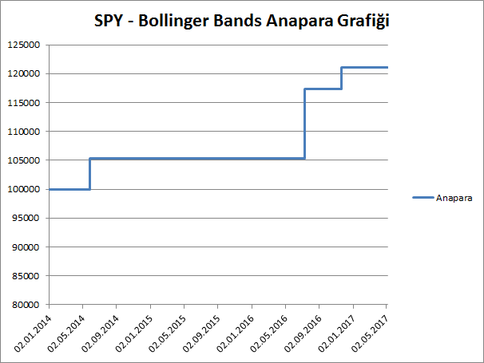
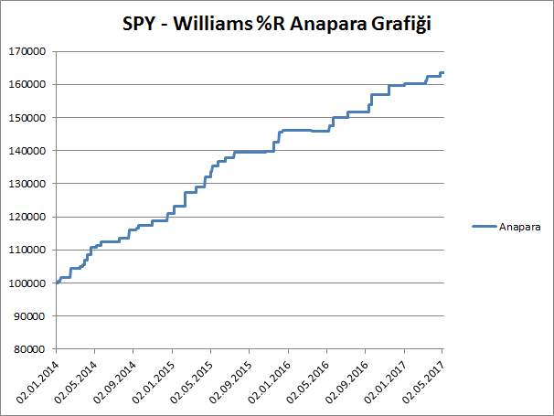
Çıkarımlar
Alım-satım işleminin uzun olmasının birçok alım ve satım sinyalinin kaçırılmasına neden olduğu gözlemlenmiştir. Örneğin Bollinger Bands SPY için Ağustos 2014'te alım yapıp Temmuz 2016'da satım yapmıştır ve 2 yıl sonunda %11 kar elde etmiştir. Ancak, aynı aralıkta Williams %R göstergesi tam 22 kez al-sat yapmış ve %30 kar elde etmiştir.

Slide 41
Çıkarımlar
İşlem yapılmayan zamanların ve çok uzun süren işlemlerin birçok al-sat fırsatının kaçırılmasına neden olduğu gözlemlendi
Kullanılan gösterge sayısı arttırılarak bu al-sat fırsatlarının yakalanması amaçlandı. Ancak, farklı sorunlarla karşılaşıldı
Çoklu gösterge kullanımı sonucu oluşan alım ve satım sayısı göstergelerin kendi alım satım toplamlarından daha fazla çıktı. Bunun sebebi indikatörlerin sürekli alım ve satım pozisyonunda olmaları ve kendi pozisyonları tamamlanmadan diğer göstergelerin işlem yapmasıdır.
Oluşan al-sat sinyallerinin bazıları kötü noktalara denk geldiğinden genel başarımı düşürmüştür.

Slide 42
Çıkarımlar
Farklı öbeklerden seçilen göstergelerin başarımının düşük olduğu gözlemlenmiştir.
Aynı öbek içerisinden seçilen göstergelerin oluşturduğu sistemin ise daha başarılı olduğu; ancak, göstergelerin en iyi performansından daha düşük olduğu görülmüştür.
Aynı öbekten seçilen göstergelerin oluşturduğu sistemin göstergelerin başarımının ortalamasına yakın bir sonuç verdiği gözlemlendi.

Slide 43
Min-Max Windows
Basit bir göstergedir.
Belirlenen bir pencere boyutu içerisinde pencerenin en sonundaki fiyatı penceredeki diğer fiyatlarla karşılaştırır.
Eğer fiyat pencere içerisindeki en düşük fiyat ise (yerel minimum) alım pozisyonuna geçilir (henüz alım yapılmaz).
Alım pozisyonuna geçildikten sonra pencere dışına çıkılır ve bir sonraki gün ile karşılaştırma yapılır. Eğer bir sonraki günün fiyatı daha düşük ise pozisyon korunur (yerel minimum daha küçük bir değer).
Eğer bir sonraki değer daha büyük ise alım işlemi gerçekleştirilir.
En yüksek fiyat için de sistem aynı çalışır ve satım sinyali üretir.
Pozisyon alındıktan sonra alım ya da satım işleminin hemen gerçekleştirilmemesi karın daha da artırılması için yapılmaktadır.

Slide 44
RSI 30-70 Kuralının Trend ile Düzenlenmesi
RSI 30-70 kuralı trendin olmadığı veya zayıf olduğu durumlarda iyi çalışmaktadır.
Trendin güçlü olduğu durumlarda bu genel yöntemin başarımı düşer.
Bu yüzden genel kurala iki parametre eklendi.
RSI (30 + slope*coefficient)-(70 + slope*coefficient)
Burada slope ilgili gündeki belirli bir periyottaki trendin eğimidir. Coefficient ise trendin etkisinin derecesini belirleyen bir katsayıdır. Katsayı düşük olursa trendin RSI'ya etkisi azalır, yüksek olursa artar.

Slide 45
RSI 30-70 Kuralının Trend ile Düzenlenmesi
Bu sayede trend varlığında 30-70 değerleri alçalan trendde aşağı, yükselen trendde yukarı yönlü bir hareket sergiler
Yapılan denemeler sonucu coefficient değeri 10, hesaplanan trend periyodunun ise 25 olduğu durumda iyi bir genelleyici olduğu gözlemlendi
RSI 30-70 kuralına göre başarımın bir miktar arttığı gözlemlendi

Slide 46
RSI 30-70, Min-Max Windows ve RSI 30-70 Trend Kuralının Karşılaştırılması
 | RSI 30-70 | RSI 30-70 Trend | Min-Max Windows
Ortalama Yıllık Kazanç | 5,60% | 6,10% | 6,43%
Tamamlanan İşlem Sayısı | 10,00 | 9,90 | 25,87
Kar Getiren İşlem Sayısı Oranı | 71,00% | 71,11% | 64,54%
Ortalama İşlem Süresi (gün) | 50,76 | 52,46 | 44,41
Yıllık Ortalama İşlem Sayısı | 2,99 | 2,96 | 7,74
Kar Getiren En Yüksek İşlem Oranı | 20,29% | 21,19% | 20,84%
Zarar Getiren En Yüksek İşlem Oranı | -11,53% | -10,88% | -14,83%

Slide 47
Kripto Paralar Üzerinde Pairs Trading Eniyilemesi
Pairs Trading
Korelasyon
Crossover ve Son Crossover
Spread
Deneyler ve Sonuçlar

Slide 48
Pairs Trading
Piyasanın durumundan bağımsız olarak aralarında yüksek korelasyon olan iki varlığın farklı pozisyonlarda tutulup alınıp satılmasına denir.
Seçilen varlıkların hareket yönünden ziyade birlikte hareket etmesi önemlidir.
Varlıkların birlikte hareket ederken birbirleri arasındaki geçişler pairs trading fırsatı oluşturur.

Slide 49
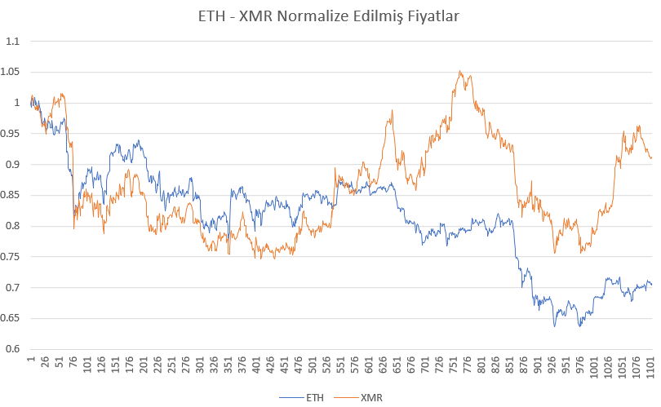
Pairs Trading

Slide 50
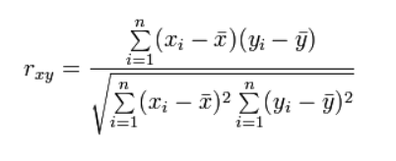
Korelasyon
Pearson Korelasyon Katsayısı
1 mükemmel korelasyon, -1 ters mükemmel korelasyon, 0 korelasyon olmadığını gösterir.

Slide 51
CROSSOVER VE SON CROSSOVER
Pairs Trading yaparken iyi bir ikili seçmek için korelasyon tek başına yeterli bir kriter olmayabilir.
Korelasyonun yüksek olduğu ama al-sat fırsatlarının oluşmadığı, ya da pozisyon alındıktan sonra pozisyonun kapatılamadığı durumlar oluşabilir.
Bu yüzden eğitim verisindeki çiftler için crossover sayısını ve son crossover’ın hangi veri noktasında gerçekleştiğini hesapladık.

Slide 52
CROSSOVER
Crossover normalize edilmiş fiyatlar üzerinde iki çift arasındaki geçişlerdir. Bu geçişler alım-satım fırsatı için önemlidir.
Her geçişi crossover olarak sayabileceğimiz gibi burada bir eşik değeri belirleyerek geçiş gerçekleştikten sonra o eşik değerinin de üzerine çıkılması istenebilir. Bu sayede belli bir varyansa sahip geçiş sayısı da ayrıca hesaplanabilir.

Slide 53
SON CROSSOVER
Crossover sayısının neden önemli olduğunu söylemiştik. Ancak crossover sayısı da yeterli olmayabilir.
Bu yüzden crossover sayısının yanında son crossover’ın hangi tarihte ya da kaçıncı veri noktasında gerçekleştiği de bizim için önemlidir.
Eğer son crossover verinin sonlarına doğru gerçekleştiyse bu korelasyonun eğitim süresi boyunca korunduğuna dair bir ipucu verebilir.
Eğer son crossover erken bir tarihte olduysa bu bir süre sonra crossover gerçekleşmediği ve çiftler arasındaki korelasyonun bozulduğunu gösterebilir.

Slide 54
SPREAD
Seçilen iki varlığın normalize edilmiş fiyatları arasındaki farktır.
Bu fark kullanılarak pairs trading pozisyonları alınır ve yine bu fark kullanılarak pozisyonlar kapatılır ya da yer değiştirilir.
Çalışma kapsamında bu farkın optimizasyonu ile ilgileneceğiz.

Slide 55
KULLANILAN KRİPTO PARALAR
ADA Cardano
BNB Binance Coin
BTC Bitcoin
BTT BitTorrent
DASH Digital Cash
DOGE Dogecoin
EOS Electro-Optimal System
ETC Ethereum Classic
ETH Ethereum
LINK Chainlink
LTC Litecoin
NEO Neo Coin
QTUM Quantum
TRX Tron
XLM Stellar
XMR Monero
XRP Ripple
ZEC Zcash

Slide 56
ÖRNEK
EĞİTİM ARALIĞI: 15 EKİM 2021 – 30 KASIM 2021
TEST ARALIĞI: 1 ARALIK 2021 – 15 OCAK 2022
VERİ TÜRÜ: SAATLİK
EĞİTİM VERİ SAYISI: 1128
TEST VERİ SAYISI: 1104
OPTİMİZASYON: GENETİK ALGORİTMA
PARAMETRE: SPREAD
BAŞLANGIÇ BÜTÇESİ: 10.000$
KOMİSYON: %0.1
TEST SONUCU ORTALAMA BÜTÇE: 11.242$

Slide 57
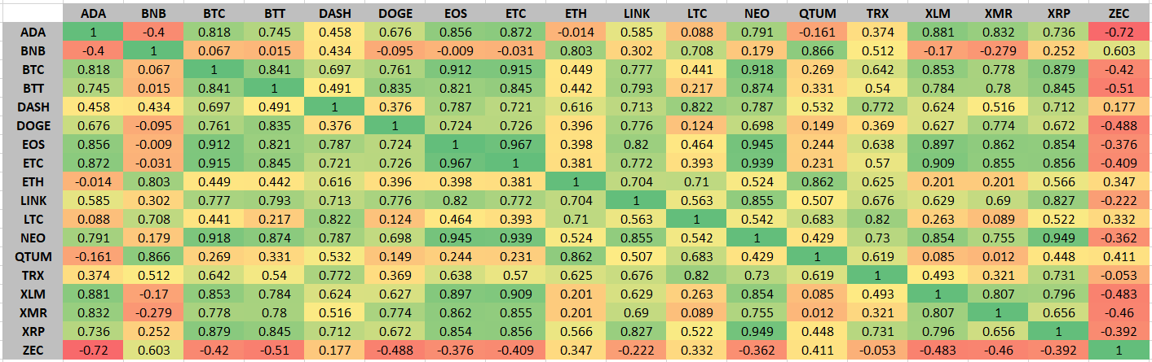
SONUÇLAR (KORELASYON)

Slide 58
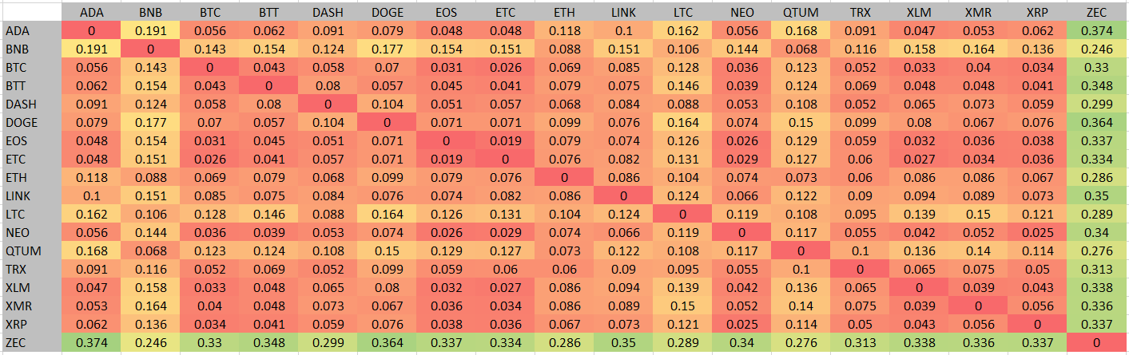
SONUÇLAR (SPREAD VARYANSI)

Slide 59
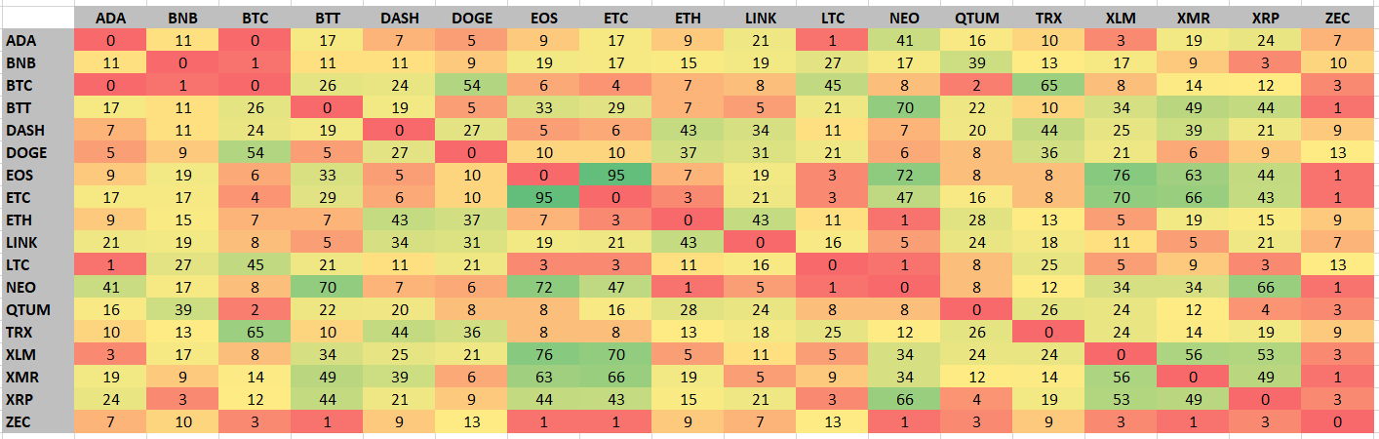
SONUÇLAR (CROSSOVER SAYISI)

Slide 60
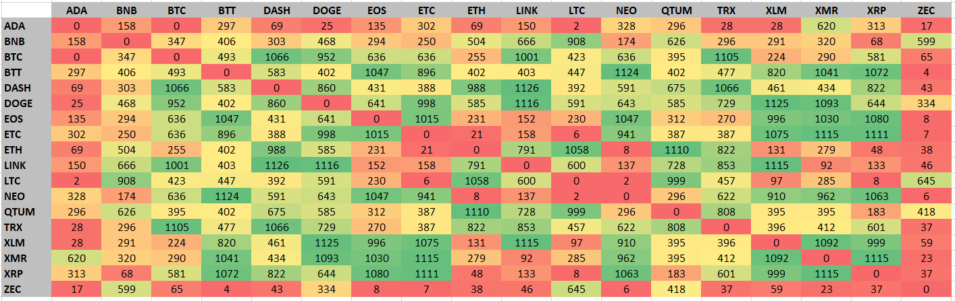
SONUÇLAR (SON CROSSOVER)

Slide 61
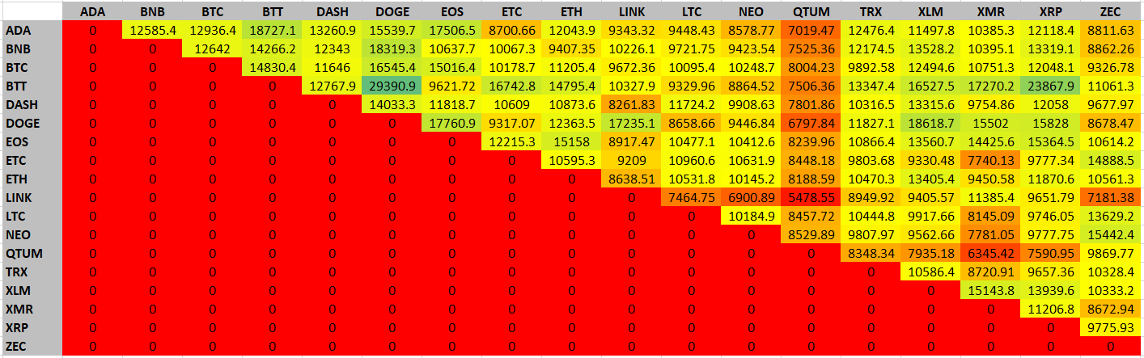
SONUÇLAR (AL-SAT SONRASI BÜTÇE)

Slide 62
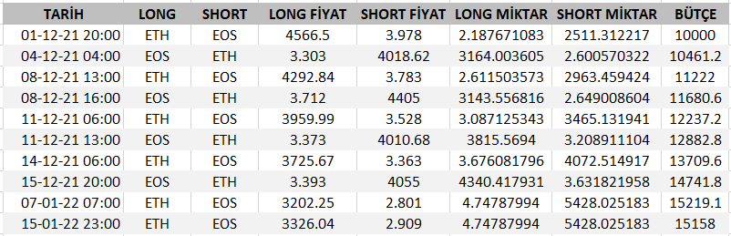
ÖRNEK ALIM-SATIM

Slide 63
DİĞER DENEYLER
STOP LOSS
STOP PROFIT
TRENDE GÖRE SPREAD OPTİMİZASYONU (YÜKSELEN, ALÇALAN, DURAĞAN)
DAKİKA BAZLI VERİLER
Optimize edildiğinde geç dengeye ulaşan çiftlerdeki pozisyon kapatma şansını bazı durumlarda ortadan kaldırıyor. Bu yüzden zarar azalsa da kâr daha çok azalıyor. Yapılan deneylerde bu görüldü.
Kazanç koşulu sağlandığı durumda pozisyon değiştirmek yerine pozisyonlardan tamamen çıkıp yeniden pozisyon beklemeye başlanılıyor. Bu durumda al-sat sayısı azalıyor. Bununla birlikte kâr da azalıyor.
Burada parametre sayısı 6’ya çıkarıldı. Üç farklı trend durumu için ayrı ayrı spread optimizasyonu ve trend tespiti için pencere, yükselen ve alçalan trend tanımı için eğim miktarı. Bu çalışmada sonuçlar tek parametreli yöntemle çok benzer, ama biraz daha düşük başarımlı çıktı.
Burada veri sayısı çok fazla olduğundan model çok yavaş çalışıyor. Kısa aralıklarda yapılan denemelerde ise başarım saatlik verilere göre daha düşük. Ancak, daha kısa bir zaman aralığında denendiği için durum böyle. Eşit zaman aralığında dakikalık verilerin durumunu test etmek gerekiyor.

